Slide 1
Singularités (?) bruxelloises utiles (?) à la réflexion
Brusselse bijzonderheden (?) nuttig (?) ter reflectie
Jonathan Unger
Collaborateur scientifique

Slide 2





Choisir, c’est renoncer !
5 éléments à retenir ?
5 punten om te onthouden?

Slide 3
Des Bruxellois de plus en plus nombreux
Toenemend aantal Brusselaars

Slide 4







Un population en croissance
Een groeiende bevolking
Bruxelles
2024
1.250.000
Anvers
2001
964.000
Liège
Charleroi
Source : IBSA

Slide 5
Des Bruxellois qui ne sont jamais les mêmes… “De Brusselaars” zijn nooit dezelfden...

Slide 6

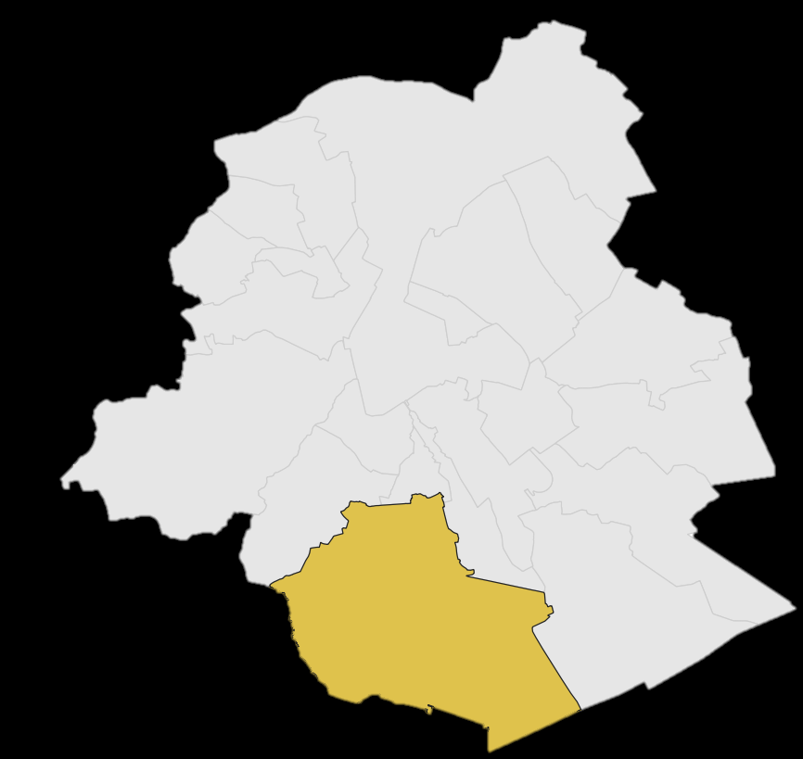

Un population changeante !
Een veranderende bevolking!
1.165.000 inwoners
(01/01/2014)
1.250.000 inwoners
(01/01/2024)
+85.000 inwoners
+7%
Uccle en 2024 = 87.000 habitants !
Source : IBSA
Ukkel in 2024 = 87.000 inwoners!

Slide 7

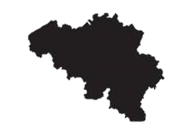


Un population changeante !
Een veranderende bevolking!
85.000
1.165.000 habitants
(01/01/2014)
215.000
120.000
Source : IBSA

Slide 8
Un population changeante !
Een veranderende bevolking!
1.165.000 inwoners
(01/01/2014)
745.000 inwoners
(01/01/2024)
Source : IBSA

Slide 9





Un population changeante !
Een veranderende bevolking!
125.000
745.000 inwoners
(01/01/2024)
120.000
260.000
Source : IBSA

Slide 10
Un population changeante !
Een veranderende bevolking!
1.250.000 habitants
(01/01/2024)
Déjà là 10 ans avant
60%
60%
10 jaar eerder al aanwezig
10%
Geboren in Brussel
Nés à Bruxelles
10%
Arrivés depuis le reste de la Belgique
10%
10%
Aankomsten uit de rest van België
Arrivés depuis l’étranger
20%
20%
Aankomsten uit het buitenland
Source : IBSA

Slide 11
Des Bruxellois qui ne vivent pas la même réalité
Brusselaars leven in verschillende realiteiten

Slide 12
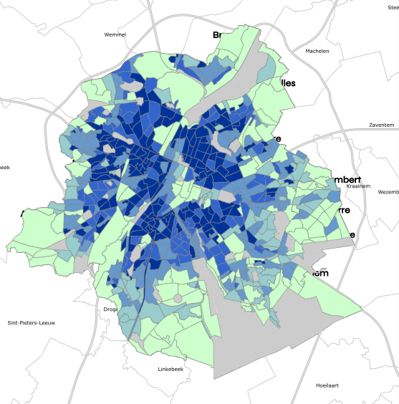
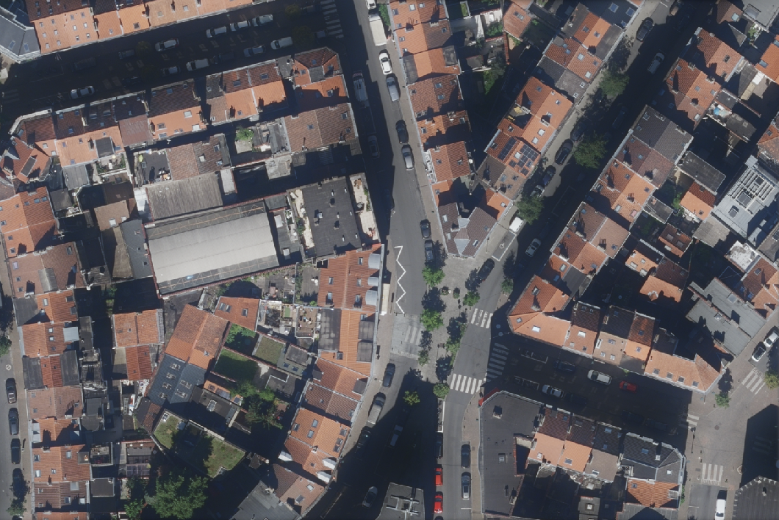
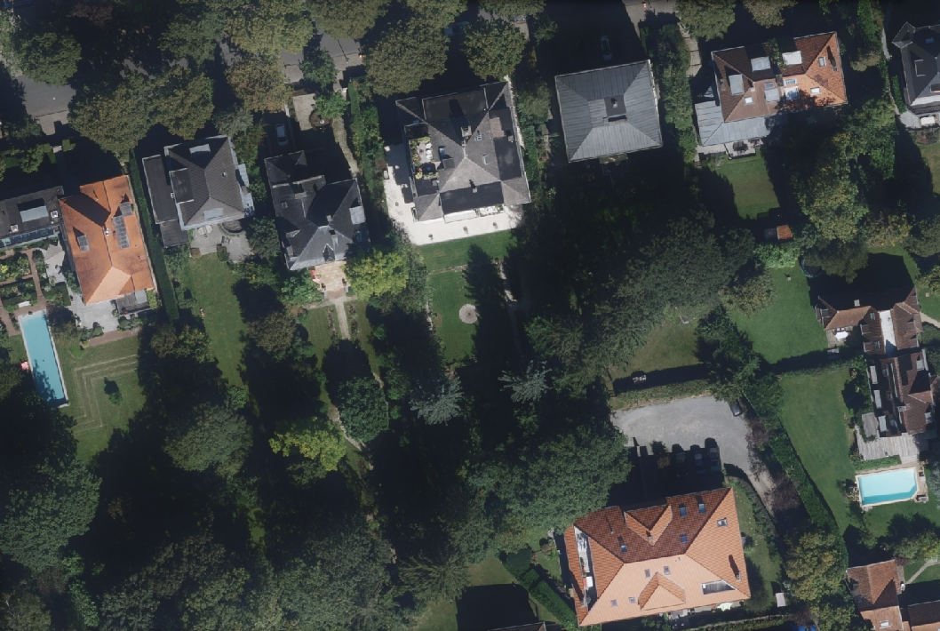
Des densités de population très différentes
Zeer verschillende bevolkingsdichtheden
Rue Lambert Crickx (Saint-Gilles)
41.628 hab / km²
« 24 m² / hab »
Avenue Alphonse XIII (Uccle)
4.842 hab / km²
« 207 m² / hab »
Source : IBSA

Slide 13
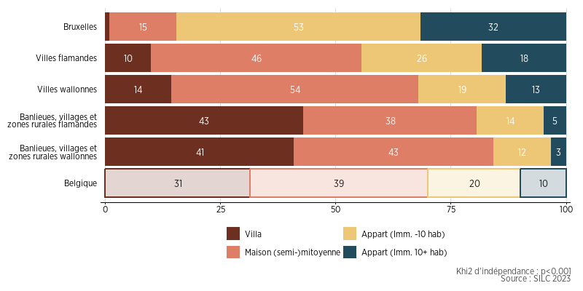
Des formes d’habitat spécifiques
Specifieke huisvestingsvormen
Répartition des ménages selon le type de logement
Verdeling van huishoudens naar type woning
Source : J.Girès – ObSS – A paraître

Slide 14
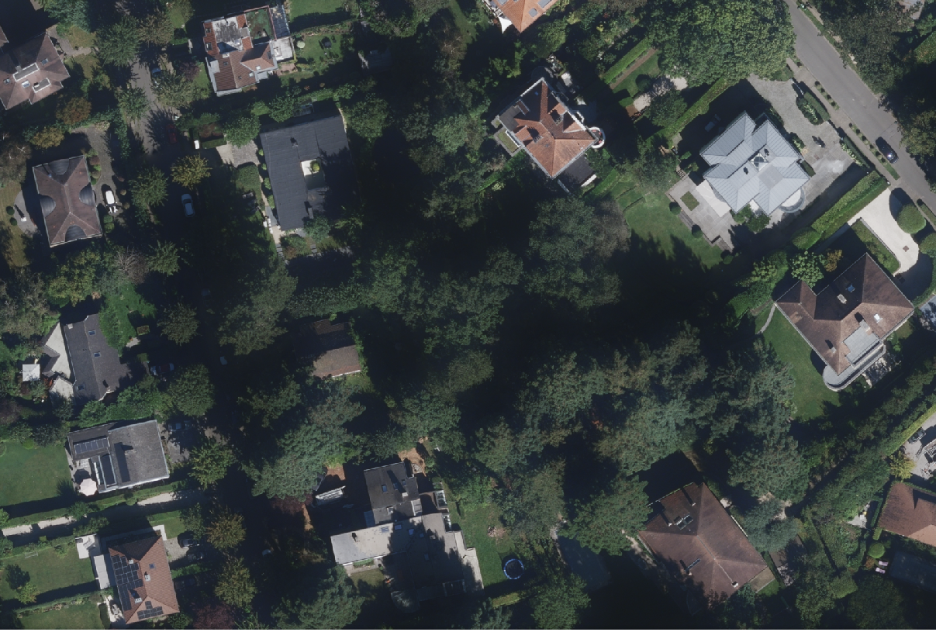
Des logements de confort variable
Huizen met verschillende comfortniveaus
Rue de l’Indépendance (Molenbeek-St-Jean)
900 logements
26.000 habitants / km²
Avenue de Foestraets (Fort-Jaco)
1.200 logements
1.300 habitants / km²
Source : Statbel Census 2021
Notes:
A l’échelle de la RBC : 8% de logement avec moins d’une pièce

Slide 15
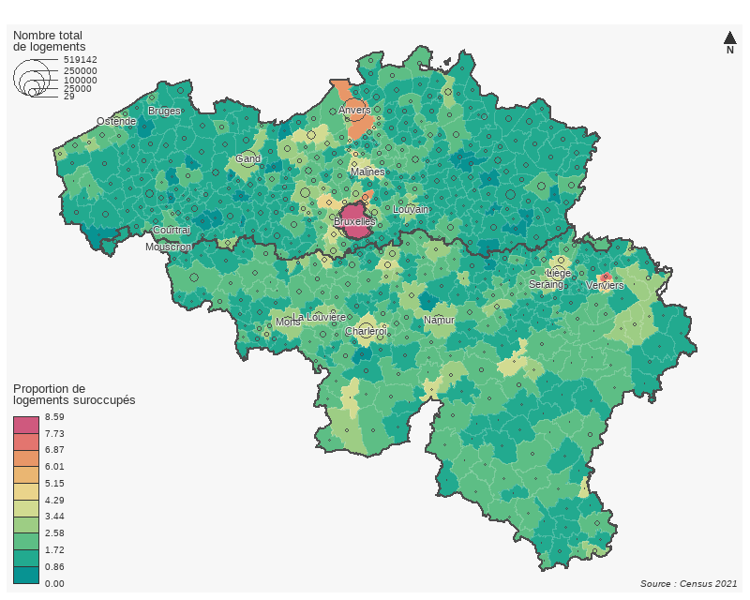
Des logements de confort variable
Huizen met verschillende comfortniveaus
Notes:
A l’échelle de la RBC : 8% de logement avec moins d’une pièce

Slide 16
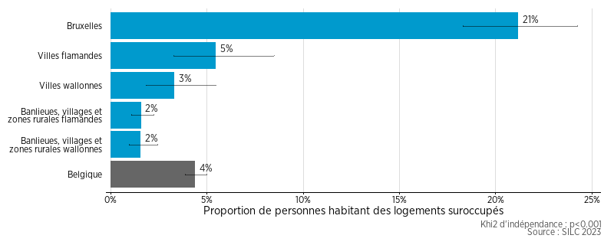
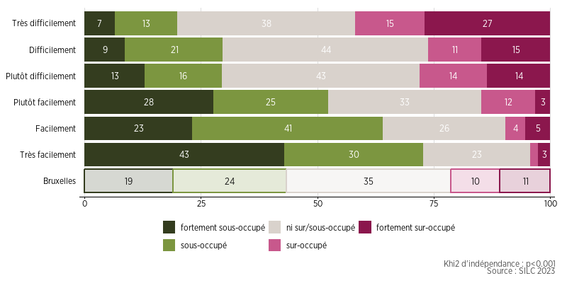
Des logements de confort variable
Huizen met verschillende comfortniveaus
Autre source : 8% → 21%
Source : J.Girès – ObSS – A paraître
Une personne est considérée comme vivant dans un logement surpeuplé si le ménage ne dispose pas au minimum d'un nombre de pièces égal à:
une pièce pour le ménage;
une pièce pour chaque couple du ménage;
une pièce pour chaque personne célibataire âgée de 18 ans ou plus;
une pièce par paire de personnes célibataires de même sexe et âgées entre 12 et 17 ans;
une pièce pour chaque personne célibataire âgée entre 12 et 17 ans et non reprise dans la précédente catégorie;
une pièce par paire d'enfants âgés de moins de 12 ans.

Slide 17
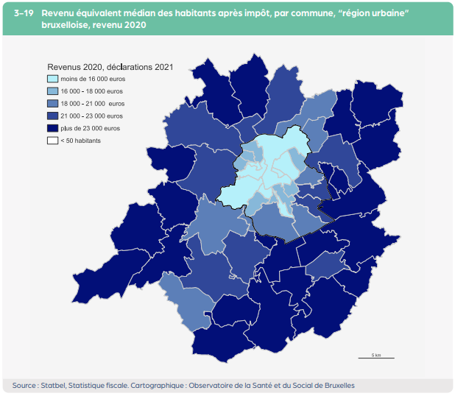
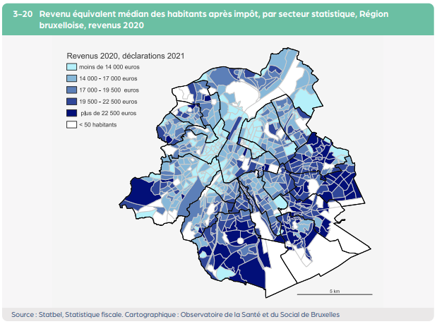
Une structure socio-spatiale spécifique
Een specifieke sociaal-ruimtelijke structuur

Slide 18
Des Bruxellois avec lesquels on communique…ou pas ?
Brusselaars met wie we communiceren... of niet?

Slide 19
Langues parlées
Gesproken talen
Français
Nederlands
1.250.000 inwoners
(01/01/2024)
English
130.000 personnes
Source : IBSA
Notes:
Fr uniquement = 35,7%
Nl uniquement = 0,8%
Eng uniquement = 4,9%
Nl+Eng = 2,7%
Fr+Eng = 26,6%
Nl + Fr = 6,1%
Nl+Fr+Eng = 12,6%
Aucune des trois = 10,5% → 130.000 personnes

Slide 20
Bruxelles, c’est aussi des activités économiques….
Brussel, dat is ook business ....

Slide 21
Répartition des entreprises par nombre de salariés
Verdeling van bedrijven naar aantal werknemers
12%
81%
Source : IBSA
Notes:
0 salariés = 81%
1-99 = 18%
>100 = 1%
Activités spécialisées etc : avocats, architectes, pub, etc.

Slide 22
Qui sont les 15% (n = 18.000) d’entreprises avec 1-9 salariés
Wie zijn de 15% (n = 18.000) bedrijven met 1-9 werknemers?
Productie-industrieën |  |  | 572 | 3,2%
Voedselindustrie |  |  | 215 | 1,2%
Drukkerijen |  |  | 61 | 0,3%
Bouw |  |  | 1.388 | 7,7%
Handel |  |  | 4.472 | 24,9%
Detailhandel |  |  | 3.000 | 16,7%
Groothandel |  |  | 1.066 | 5,9%
Transport |  |  | 1.005 | 5,6%
Grondtransport |  |  | 797 | 4,4%
Horeca |  |  | 2.408 | 13,4%
Toerisme → 7 miljoen overnachtingen = 19.400 mensen
Source : IBSA
Notes:
0 salariés = 81%
1-99 = 18%
>100 = 1%
Activités spécialisées etc : avocats, architectes, pub, etc.

Slide 23





Mouvements des entreprises
Bedrijfsevoluties
Cessations / Stopzettingen
01/01/2021
31/12/2021
Emigrations / Emigraties
Immigrations / Immigraties
Créations / Oprichtingen
115.000
118.000
Source : IBSA
Notes:
0 salariés = 81%
1-99 = 18%
>100 = 1%
Activités spécialisées etc : avocats, architectes, pub, etc.

